Slide 1

Бөлім
Адамгершілік- асыл қасиет
Сабақтың тақырыбы:
Бердібек соқпақпаев
«Менің атым Қожа» повесінен үзінді.
Құпия кеңес
ҚАЗАҚ ӘДЕБИЕТІ
5-СЫНЫП

Slide 2
Оқу мақсаттары: 5Т/Ж3.Әдеби шығарманың тақырыбы мен идеясын анықтау.
5А/И2. Эпикалық шығармадағы автор бейнесін анықтау.
Сабақтың мақсаты:
әдеби шығармадағы автор бейнесі арқылы кейіпкерді анықтайды, іс-әрекетіне қарай сипаттайды,өз еркімен сұрақтарға жауап бере алады.
Бағалау критерийлері:
әңгіменің мазмұнын тақырыбы мен идеясын ашады;
кейіпкердің бойындағы жағымды және жағымсыз іс-әрекетті анықтайды;
берілген сұрақтарға жауап бере алады;
кейіпкерлерді қазіргі өмірмен байланыстырады.

Slide 3
Тілдік мақсаттар:
Кеңес, протокол, қаулы
Негізгі сөздер мен сөз тіркестер:
Мінез- құлқы,іс- әрекеттері, Қожаның құпия кеңес өткізуі, соғыстан кейінгі кезең.
Талқылауға арналған сұрақтар: 1.Оқиға қалай жалғасады деп ойлайсыз?
2.Қожа біз ойлағандай бұзық бала ма?
3.Қожаны не үшін жиналысқа салды?

Slide 4
Жаңа сөздер
«Кеңес» деп бір істі көпшілік болып ақылдасып, бас қосып шешуі.
«Протокол» сөзінің мағынасы хаттама дегенді білдіреді. Яғни, жиналыс,сынып сағаттарында, коференцияларда мәселелерді талқылап, шешім қабылдайтын құжаттың түрі.
«Қаулы» іс-шаралардың орындалуын қадағалайтын,шешім шығаратын құжат.

Slide 5
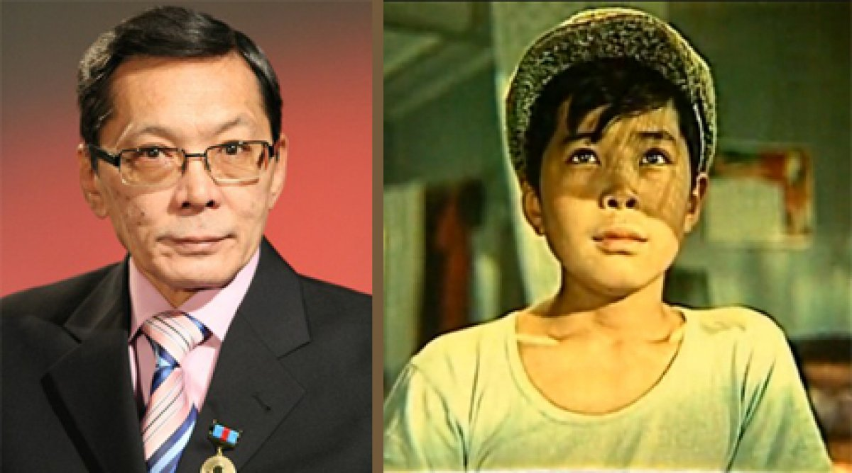
Актер
Кинодраматург
Ғалым
Педагог
Философия ғылымының кандидаты
Қазақстан Республикасының еңбек сіңірген қайраткері
Нұрлан Сегізбаев

Slide 6
Нұрлан Сегізбаевтың шығармашылығы 12 жасынан басталған.
«Менің атым-Қожа» көркем фильімінің екінші режиссеры Тұрар Дүйсенбайұлы Қожаның рөліне бала іздеп Нұрлан Сегізбаевты көрген кезін былай еске алады.
«...Алдымыздан екі оқушы қыз жүгіріп өтті. Олардың соңынан бір ұл бала қуып келеді екен. Көзіме оттай басылды. Әлгі баланың көзінде бір ұшқын бардай көрінді...
Ақыры мекенжайын сұрап, ата-анасымен танысып, киноға түсіруге әрең көндірдік. Алғашқы фототүсірілімдер тамаша шықты...
Қожаның айнаға қарап өзімен-өзі сөйлесетін дубілінде екі адамның рөлін қатар беру керек болды. Біреуі салмақты Қожа, екіншісі- тәртіпсіз Қожа. Сонда ол даусын барынша құбылтып, өзін-өзі жерден алып, жерге салғанда түсіру тобындағылар ішек-сілесі қатып күлген еді...»
Бүгінде «Менің атым Қожа» фильмі ұлтымыздың рухани қазынасына, бүкіл елдің көңілінен шыққан, экран көркі болған классикалық туындыға айналды.

Slide 7
1 тапсырма. «Менің атым- Қожа» кинофильмінде басты рөлдерде ойнаған әртістерді берілген сызба арқылы сәйкестендіріңіз.
Мұғалім Сәбира Майқанова Кененбай Қожабеков
Қожаберген, яғни Қожа Қадыров Райса Мұхамедиярова
Қожаның анасы Миллат Юсуф Шамузов
Сауықшыл Сұлтан Марат Көкенов
Рахманов мұғалім Нұрлан Сегізбаев
Қонақжай бала Дәулет Бикен Римова
Дескриптор:
Басты рөлдерде ойнаған әртістерді сызба кестесі арқылы табады.

Slide 8
Ықтимал жауап!
Мұғалім Сәбира Майқанова Кененбай Қожабеков
Қожаберген, яғни Қожа Қадыров Райса Мұхамедиярова
Қожаның анасы Миллат Юсуф Шамузов
Сауықшыл Сұлтан Марат Көкенов
Рахманов мұғалім Нұрлан Сегізбаев
Қонақжай бала Дәулет Бикен Римова

Slide 9

Анықтама бұрышы
«Монолог» грек сөзінен шыққан «mono»- «бір», «log»- «сөз» деген мағынаны білдіреді. Яғни бір адамның сөзі.Монолог әдеби шығармада кейіпкердің өзіне-өзі қайтара айтқан сөзі немесе ішкі сырын білдіретін ойы. Ол кейіпкердің көңіл-күйін,ренішін,қуанышын т.б сезімдерін байқатады.

Slide 10
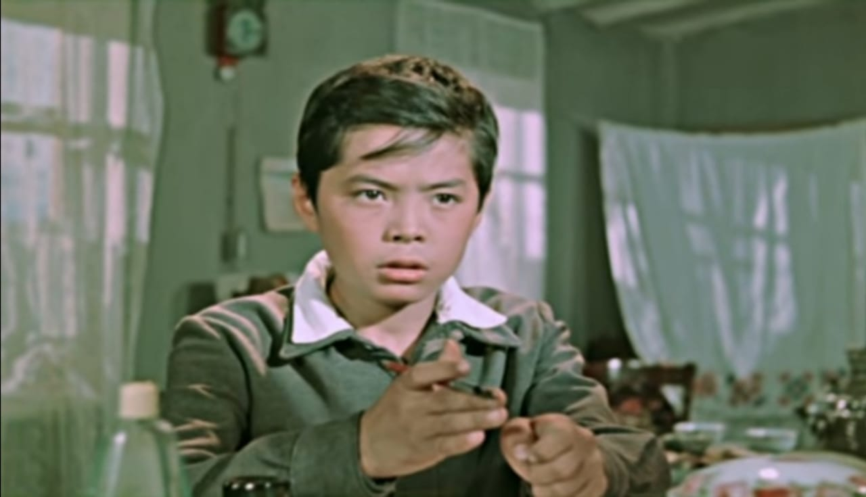
2 тапсырма.
Шығарма үзіндісінен кейіпкердің монологын және өз көқарасыңызды жазыңыз
Шығармадағы Қожаның монологі | Кейіпкерге өз көзқарасыңыз
Дескриптор:
шығармадағы үзіндіден кейіпкердің монологін тауып жазады;
кейіпкердің іс-әрекетіне өз көзқарасын береді;

Slide 11
Ықтимал жауап!
Шығармадағы Қожаның монологі | Кейіпкерге өз көзқарасың
Осы айтылғандарды жүзеге асыру –мен үшін ұлы сын. Егер осы сыннан өте алмайтын болсам, онда маған бұдан оқу оқып қажеті жоқ. Анам байғұс күйігімді тартқыза бермей адам болатын басқа бір жолды іздеп жоғалуым керек. Қаулы бірауыздан қабылданды. | Қожа өзінің істеген қылықтары үшін қатты ұялады. Өз-өзіне есеп беріп отыратынын және жақсы жаман қылықтарын жоюға уәде береді. Анасын режітпеуге тырысады.

Slide 12
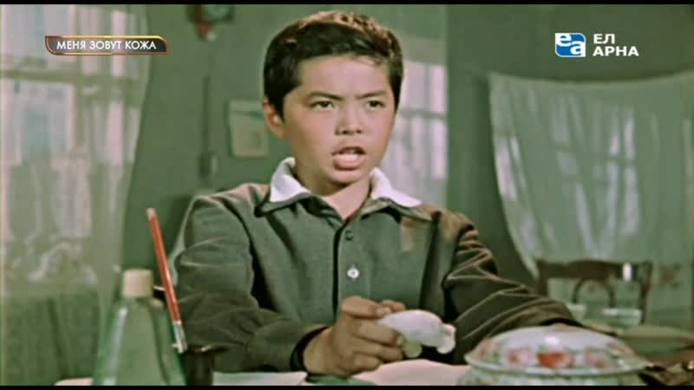
3 тапсырма.
Шығармадағы Қожаның өзіне қойған кеңестері мен қаулысын табыңыз
Қожа құпия кеңесті не үшін өткізді?
Қожа құпия кеңесте не деп уәде берді?
Қандай сөздерді айтпаймын деп шешті?
Дескриптор:
шығармада Қожа кеңесті не үшін өткізгендігі туралы анықтайды;
Қожаның құпия кеңесті берген уәдесін табады;
өзіне берген уәдесінің шешімін тауып жазады;

Slide 13
Ықтимал жауап!
Қожа құпия кеңесті не үшін өткізді?
Қожа құпия кеңесті тәртібін түзету үшін өткізді.
Қожа құпия кеңесте не деп уәде берді?
Қожа ешкіммен төбелеспеуге, жаман сөз айтпауға уәде берді.
Қожа: «Жарамайды», «мұның тәртіпсіздік», «ұят болады»,- деген сөздерді айту керек деп шешті.
Қандай сөздерді айтпаймын деп шешті?

Slide 14
4 тапсырма. Қожаның сотқар болу мен әдепті жолға түсуіне не себептер болды деп ойлайсыздар. Кестені толтырыңыздар.
Қожаның сотқар болуына себепкер нәрселер | Қожаның әдепті жолға түсуіне себептер
Дескриптор:
шығармадағы Қожаның іс-әркеттері мен мінез-құлықтарын біледі;
кестеге Қожаның сотқар болуы себебептерді жазады;
Қожаның әдепті жолға түсуіндегі себептерді жазады;

Slide 15
Ықтимал жауап!
Қожаның сотқар болуына себепкер нәрселер | Қожаның әдепті жолға түсуіне себептер
Әжесінің еркелетуі, әкесін сағынуы, зеректігі, өзінің менмендігі, анасының жұмыс бастылығы | Анасын аяуы, Сәйбек қарт, Оспанов ағайдың айтқан естеліктері, Майқанованың педкеңестен шығып бара жатып айтқан сөзі.

Slide 16
Қорытынды
Шығарманың тақырыбы мен идеясын анықтадыңыз;
Шығармадағы басты кейіпкердің бейнесін аштыңыз;
Шығармадағы кейіпкердің монологін тауып, өз көзқарасыңызды айта білдіңіз;
Кейіпкердің бойындағы жағымды және жағымсыз іс-әрекетті анықтадыңыз;
Басты кейіпкерлерді сомдаған әртістері туралы білдіңіз.

Slide 17

Қосымша тапсырма
«Менің өзіме қойылатын талабым» тақырыбында эссе жазып келу. (100-150 сөз)
Дескриптор:
Эссе құрылымын сақтайды;
Өз көзқарасын жазады;
Өмірмен байланыстырады;
Сөз көлемін ескереді.

Slide 18

Сабағымыз аяқталды.
Қош сау болыңыздар!

